Slide 1
Informační systémy pro podporu řízení lidských zdrojů (HRIS)
Jaroslav Šmarda

Slide 2
Personální informační systémy (HRIS)
Funkce HRIS (Human Resources Information Systém)
Portálové řešení
Aplikační architektura HRIS
  řízení talentu
Budoucí technologie HRIS
  cloudové řešení (např. V4 Cloud)
  sociální sítě, mobilní technologie (tablety, chytré mobily)
  automatizace personálních procesů (workflow)

Slide 3
HRIS jako součást IPS
Integrovaný podnikový systém (Integrated Business System)
  ERP – podnikový informační systém
    HRIS – informační systém pro podporu řízení lidských zdrojů
Lidské zdroje - Human Resources
  nejdůležitější aktivum v podniku
  náklady na lidské zdroje
Řízení lidského kapitálu - Human Capital Management
  investice do lidského kapitálu

Slide 4
Funkce HRIS
Informace pro personální řízení lidí
  personalistika je datově náročná
  personální rozvoj v časové řadě
Expertní nástroj
  podpora pro rozhodování
Podpora personálních procesů
  odměňování, hodnocení, vzdělávání
Komunikace, sdílení informací, vzdělávání
  podpora horizontální komunikace

Slide 5
Uživatelská rozhraní HRIS
Odborní referenti – mzdová účetní, personalistka, referent vzdělávání, …
  každodenní rutinní práce
  optimalizace
Manažeři
  občasný přístup k údajům podřízených, agregace
  jednoduchost + přehlednost (portál)
Všichni zaměstnanci
  občasný přístup ke svým údajům, údaje o organizaci
  jednoduchost + přehlednost (portál)

Slide 6
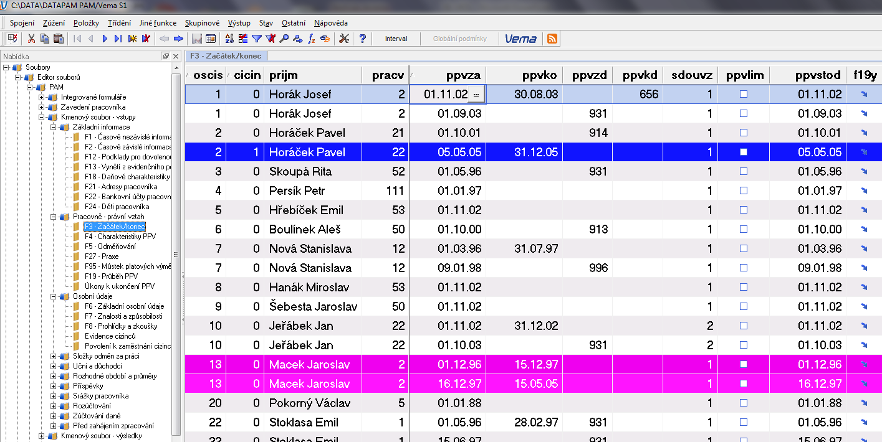
Rozhraní pro odborné referenty

Slide 7
Portálové řešení
Portál nabízí
  zdroj informací pro každého s ohledem na jeho pozici
  samoobsluhu – správu dat podle kompetence uživatele
  palubní deska - upozorňování
  pokročilé techniky získávání informací - dolování dat
Proč portál
  zpřístupnění informací zaměstnancům
  není nutné instalovat ani školit obsluhu - intranet
  personalizace – nabídka funkcí podle role uživatele
  zabezpečení - autentizace při vstupu na portál

Slide 8
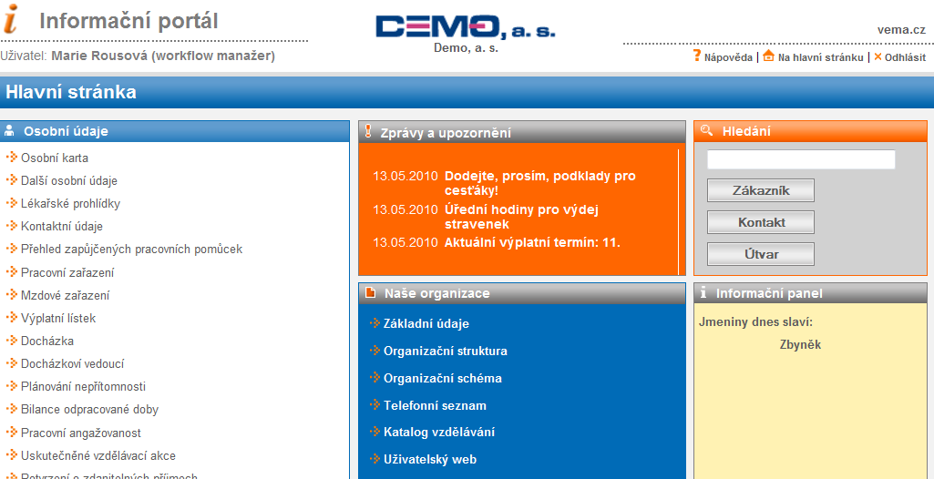
Portál – vstupní obrazovka
Notes:
Vstupní obrazovka s konfigurovatelnými odkazy
Obsah je tvořen
standardní stránky s přehledy a formuláři
individuálně vytvořené stránky
výsledky výběrů vytvořených uživateli
dokumenty ke stažení
nástěnka se zprávami
události generované systémem

Slide 9
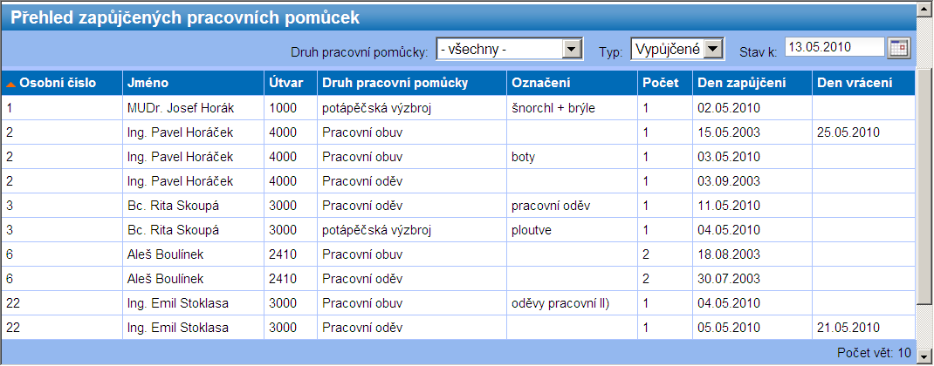
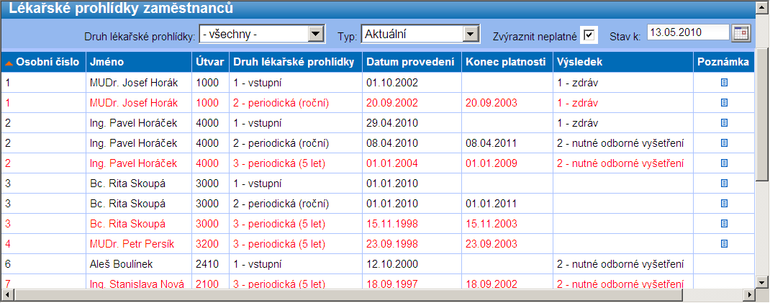
Portál - přehledy

Slide 10
Uživatelské rozhraní HRIS
Zaměňují pojmy HRIS a HR portál
  všichni zaměstnanci pracují s HRIS
Grafické, intuitivní, uživatelsky přívětivé
Vždy v internetovém prohlížeči
  třeba i v iPhone
Integrace s MS Office, MS Outlook

Slide 11
Aplikační architektura HRIS
Výběrová řízení
Řízení vzdělávání
Řízení výkonnosti
Management odměňování
Plánování vývoje organizace
Řízení kariéry
Řízení talentu
Plánování pracovních míst
Plánování nepřítomnosti
Správa přesčasových hodin
Evidence a zpracování docházky
Zaměstnanecké výhody
Náklady na činnosti
Personální řízení zaměstnanců
Personální evidence
Zpracování mezd
Personální samoobsluha
Jádro HRIS

Slide 12
Výběrová řízení
Zajištění lidských zdrojů
Evidence kandidátů
Organizace výběrových řízení
Vazba na sociální sítě (především Linkedin)

Slide 13
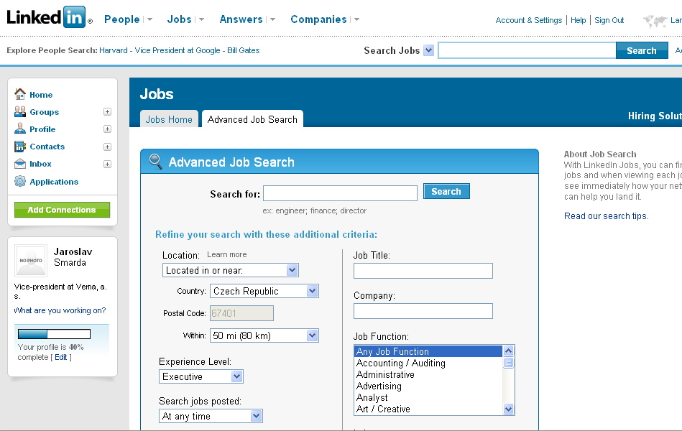
Výběrová řízené - LinkedIn Recruiter

Slide 14
Řízení výkonnosti
Management kompetencí
Centrální (agregované) a periodické hodnocení výkonnosti
Definice pružných parametrů výkonnosti
Sebehodnocení a manažerské hodnocení
Nástroje pro autorizaci a reporting
Podpora pro coaching zaměstnanců

Slide 15
Řízení výkonnosti – řízení cílů
Business plán v organizační hierarchii
Kaskáda podnikatelských cílů
Management iniciativy
Návrhář plánovaných cílů
Plány cílů zaměstnanců
Zaměstnanecké action items
  úkoly, aktivity, události pro jednoho zaměstnance

Slide 16
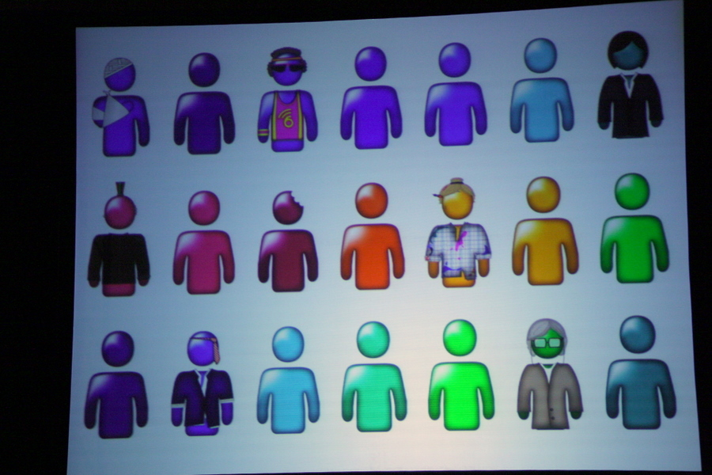
Příklad uživatelského rozhraní – řízení výkonnosti

Slide 17
Řízení kariéry
Plánování kariéry (self-directed)
Kariérní scénáře a cesty
Spolupráce s kariérním rádcem (mentor)
Uživatelsky definované a předdefinované chytré vyhledávání
Nástroje pro porovnávání pracovních zařazení
Kariérní upozornění

Slide 18
Plánování vývoje organizace
Modelování týmů
Plány postupu, návrhy na postup
Kandidáti pro postup, porovnání kandidátů
Externí kandidáty + kontakty na personální agentury (head-hunters)
Rozvojové plány a action items

Slide 19
Řízení vzdělávání
Požadavky na vzdělávání
Vzdělávací programy, kurzy
Obsahy kurzů, ceny kurzů, evidence plateb
Evidence účasti
Kredity, skóre, ukončení kurzů
Certifikace
Hodnocení vzdělávání

Slide 20
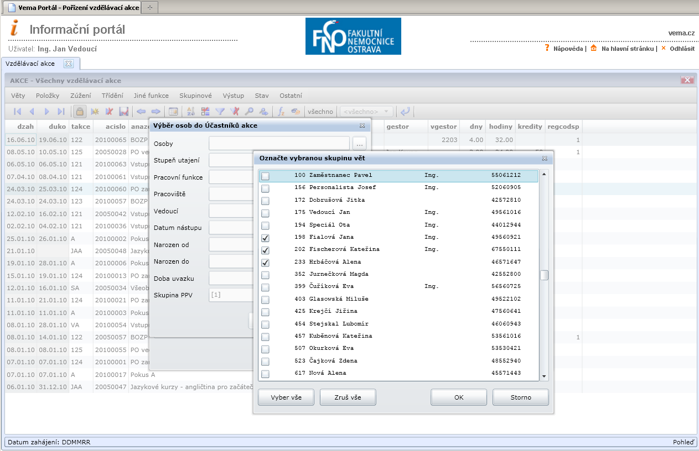
Řízení vzdělávání v HR Vema – vzdělávací akce
Notes:
Klient ve webovém prohlížeči
Pomocí technologie Microsoft Silverlight
Vzhled i ovládání jako Vema editor
Pořízení akcí datovým editorem
Pořízení účastníků editorem nebo hromadně funkcí (vedoucí, pracoviště, úvazek atd.)

Slide 21
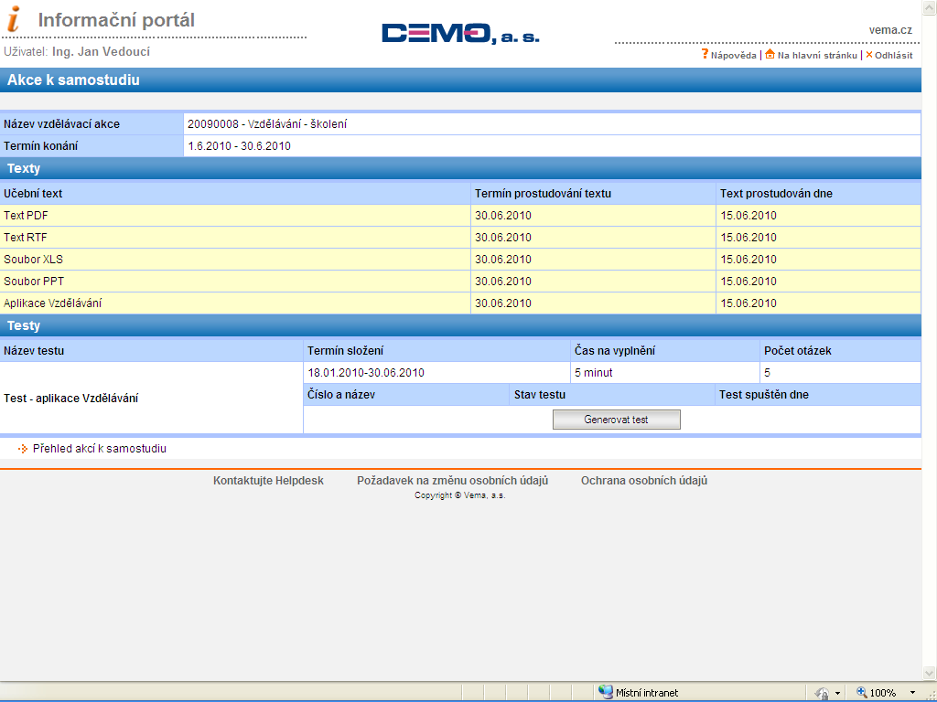
Řízení vzdělávání v HR Vema - samostudium
Notes:
Možnost studovat akce distančním způsobem přes Portál
Libovolné množství dokumentů v mnoha různých formátech (Word, Excel, Powerpoint, RTF, PDF apod.)
Informace emailem o zařazení do kurzu
Nutné zobrazit dokument a potvrdit jeho prostudování
Test
Náhodně vybrané otázky
Otázky typu 1 odpověď správná
Možnost více pokusů
Stanovení minimálního počtu správných odpovědí

Slide 22
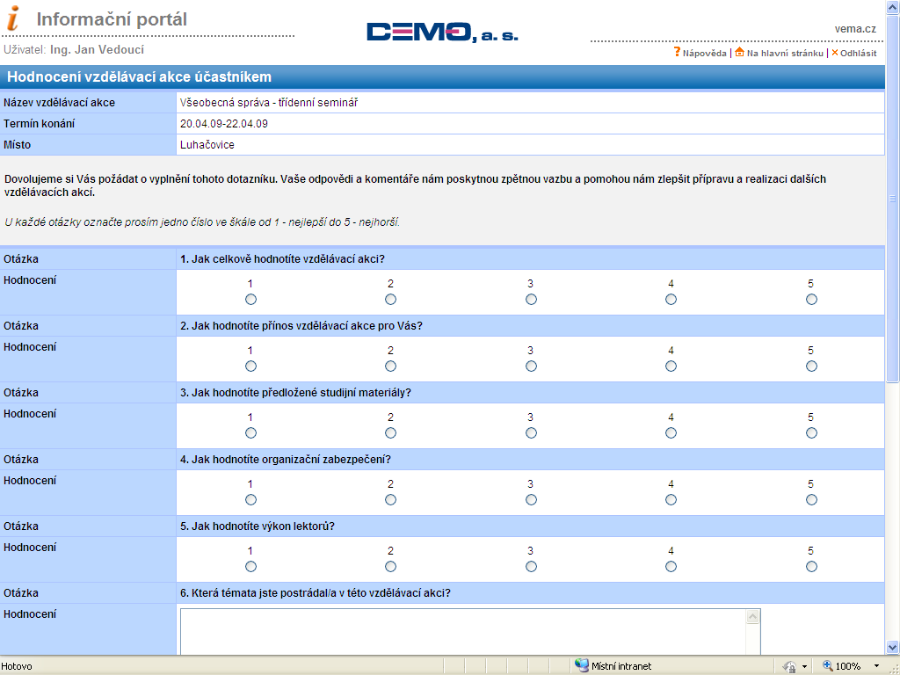
Řízení vzdělávání v HR Vema - hodnocení vzdělávacích akcí
Notes:
Po ukončení vzdělávací akce lze vyzvat k jejímu zhodnocení účastníky
Vyzvání formou emailu
Otázky zaškrtávací (škály) a odpovídací – definuje vzdělavač
Sestava s vyhodnocením pro pořadatele
Průzkum vzdělávacích potřeb
Vybraní zaměstnanci mají možnost vyjádřit zájem o plánované akce
Volba, zda by je daná akce zajímala (Ano / Ne)
Nástroj pro rozhodování o uskutečnění plánovaných akcí
Žádost o vyplnění dotazníku odesílána emailem

Slide 23
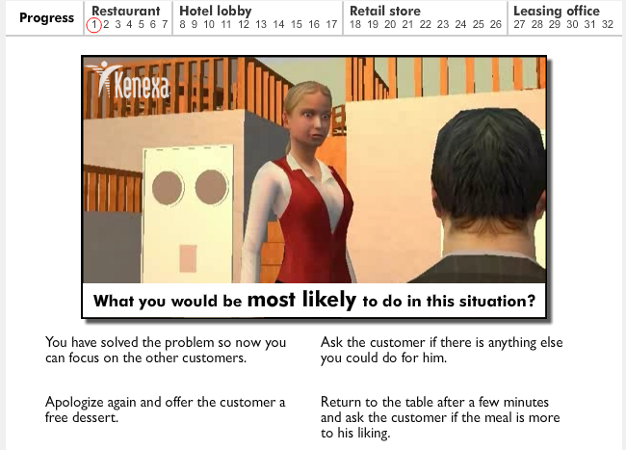
Řízení vzdělávání - Kenexa SimSJT

Slide 24
Management odměňování
Kompenzační plány a balíčky
Pružné kompenzace
  Bonusy pro oddělení (kolektivní odměny)
  Cílové odměny
  Nastavení schvalování odměn podle požadavků
Akcie
  Správa akciových plánů pro zaměstnance (samoobsluha – jednoduše a intuitivně)
Benefity
  Globální benefitní plány přístupné oprávněným zaměstnancům při náboru a životních událostech
Vazba na zpracování mezd

Slide 25
Budoucí technologie HRIS
HRIS budou provozovány přes internet na aplikačních serverech dodavatelů takových systémů formou označovanou jako Cloud Computing
Jiná označení:
  SaaS (Software as a Service)
  On Demand (na požádání)

Slide 26
Základní vlastnosti aplikací pro Cloud Computing…
Multitenancy (má Vema V4 Cloud)
  Princip softwarové architektury, kdy na serveru běží jediná instance softwaru, která obsluhuje mnoho zákazníků (tenant-nájemník)
  Multitenancy je v kontrastu k multi-instalační architektuře, kde oddělené instance softwaru (nebo oddělené hardwarové systémy) obsluhují vždy jediného zákazníka

Slide 27
…Základní vlastnosti aplikací pro Cloud Computing
Aplikace musí být navrženy tak, že jsou schopny obsluhovat rozdílné zákazníky a musí být uživatelsky konfigurovatelné pro jednotlivé zákazníky (umí Vema V4 Cloud)
Multitenancy – základní atribut softwaru pro Cloud Computing

Slide 28
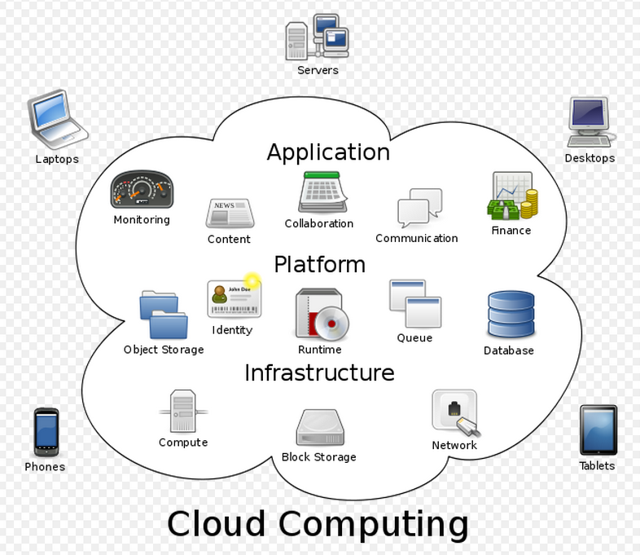
Cloud Computing

Slide 29
Základní vlastnosti HRIS pro Cloud Computing
Přístup uživatelů k údajům a funkcím HRIS prostřednictvím internetového prohlížeče (Vema V4 Cloud)
Zpracování dat zákazníků ve společném centru na jednom serveru v jediné instalaci HRIS (Vema V4 Cloud)
HRIS provozované formou SaaS budou muset mít nové vlastnosti

Slide 30
Vlastnosti HRIS pro Cloud Computing
Komplexní bezpečnostní model aplikací
Všezahrnující parametrizace
Časová dimenze dat a algoritmů
Zpětné a budoucí zpracování dat
Vyšetřovací konfigurace
Vložená inteligence
Dolování obsahu z hromadného zpracování
Sociální sítě
Řízení procesů s využitím workflow (pracovní tok)

Slide 31
Komplexní bezpečnostní model HRIS
Univerzální bezpečnostní model pro jednotlivé zpracovatelské role
Bezpečnostní model zahrnuje:
  veškeré údaje,
  objekty a
  funkce

Slide 32
Všezahrnující parametrizace HRIS
Veškeré funkce aplikací parametrizovat
Parametrizace:
  datová
  algoritmů (např. v Pythonu)

Slide 33
Časová dimenze dat a algoritmů v HRIS
Periodické zpracování (měsíčně)
Údaje z personálních procesů se uchovávají a zpracovávají v časových řadách
Univerzální řešení datové dimenze v modelu pro:
  veškeré záznamy, objekty, funkce, produkční pravidla a konfigurační prvky

Slide 34
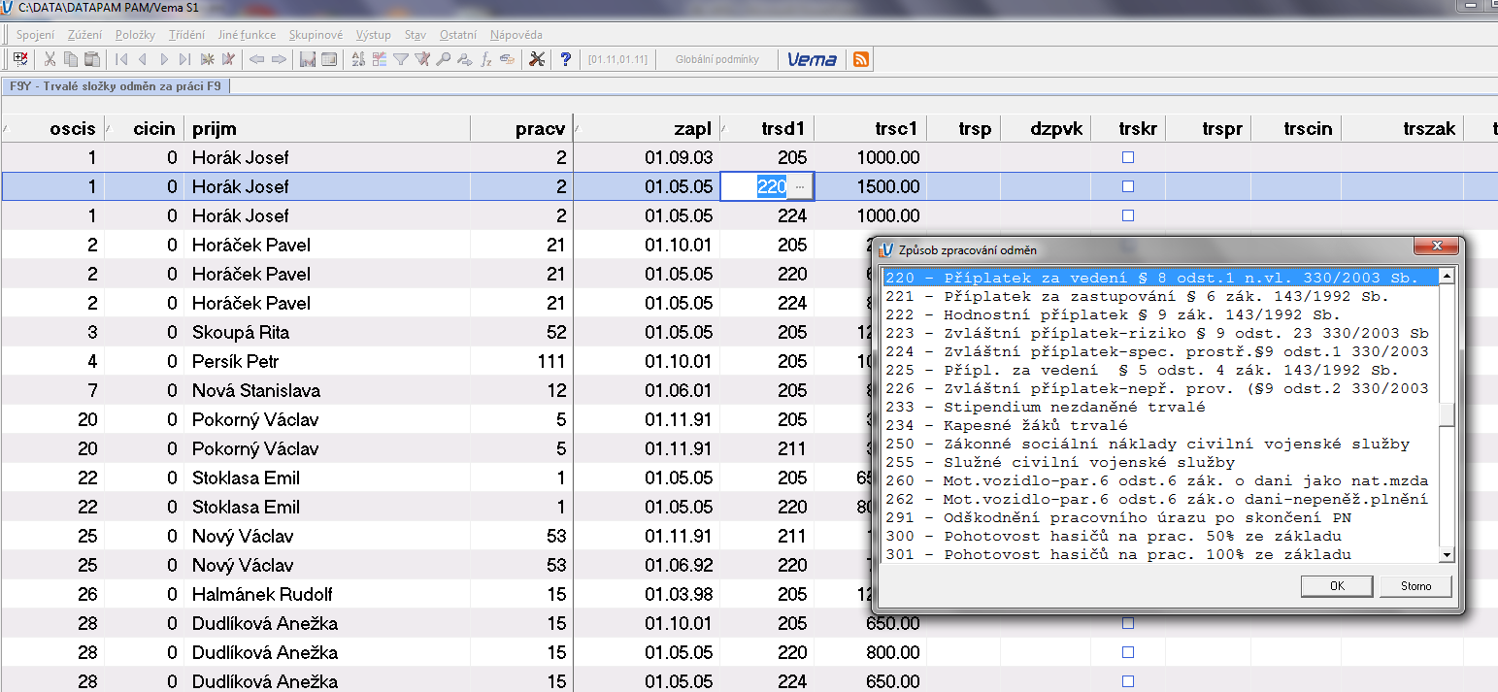
Časová dimenze dat a algoritmů v HR Vema

Slide 35
Zpětné a budoucí zpracování dat v HRIS
Opravy údajů do minulých časových období
Následné zpětné zpracování těchto údajů
Plánování budoucího vývoje organizace v oblasti mzdových nákladů nebo v oblasti vzdělávání

Slide 36
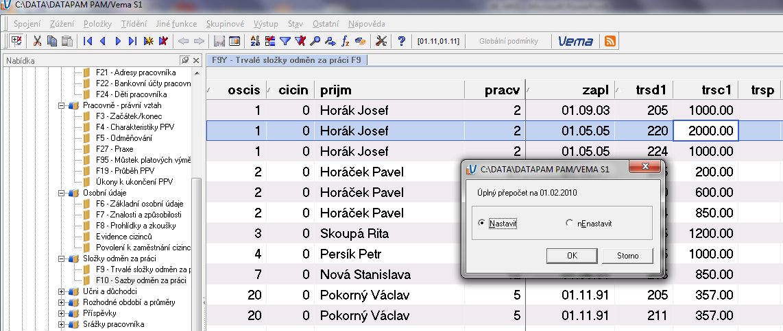
Zpětné zpracování dat v HR Vema

Slide 37
Vyšetřovací konfigurace HRIS
Konfigurace formou řízených dotazů, která:
  vede uživatele celým procesem nastavení a
  neumožňuje přeskočit žádný z konfiguračních prvků

Slide 38
Vložená inteligence HRIS
Pomoc se správným zadáním nebo zadání překontrolovat
Při zadání adresy může znát všechny ulice a čísla domů
Profil vhodného kandidáta na danou pozici

Slide 39
Dolování obsahu z hromadného zpracování dat v HRIS
Učit se a přizpůsobovat se chování většiny uživatelů
Nabídnout nejčastěji používané hodnoty

Slide 40
Sociální sítě a HRIS
Technologie Web 2.0
Trend: sociální sítě místo emailů v podnicích
Posun od transakčního zpracování k interakčnímu
  okamžité interakce
Spolupráce
Collective Intelligence
Uživatelsky přívětivé rozhraní
Nepotřebuje školení

Slide 41
Proč sociální sítě a HRIS?
Nábor pracovníků
  sociální síť LinkedIn jako databáze kandidátů
Spolupráce
  adaptace
  zapojení – informace
Školení
Sdílení znalostí

Slide 42
Jaké sociální sítě v HR?
Privátní:
  Cílové skupiny:
    současní zaměstnanci
    ženy na mateřské dovolené
    bývalí zaměstnanci včetně penzistů
Veřejné:
  LinkedIn
  Twitter
  Facebook
  Google+

Slide 43
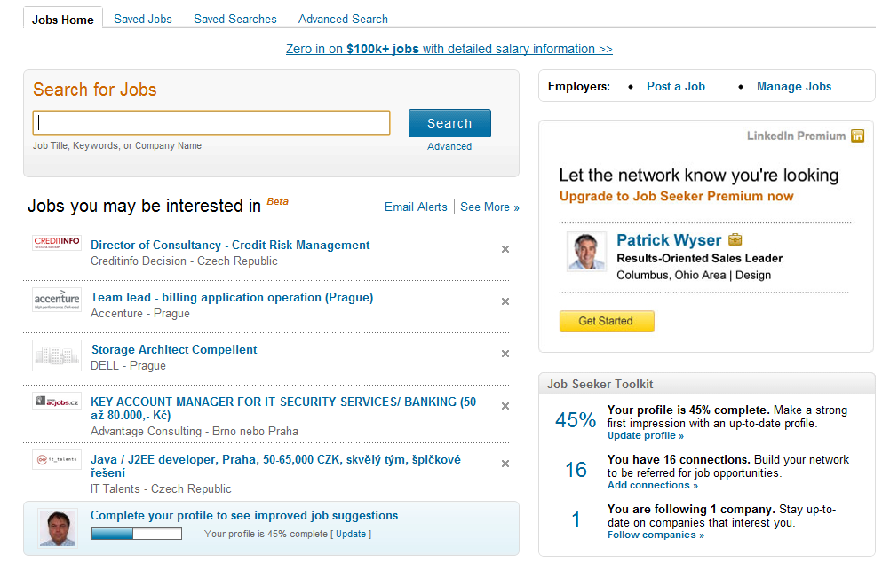
Sociální sítě a HR

Slide 44
Využití mobilních technologií v HRIS

Slide 45
Technologie mobilních aplikací HRIS
HTML5 se zatím nepoužívá
Používají se tzv. nativní aplikace pro mobilní zařízení

Slide 46
3 varianty mobilních aplikací HRIS
Standardní nativní aplikace pro iOS (Apple), Android, and Blackberry (RIM)
  společné řešení pro tři platformy
  výhodou je rychlejší vývoj, nevýhodou je jen jednoduché řešení
Aplikace specifické jen pro iOS (Apple)
  výhodou optimalizace pro iPhone, nevýhodou je závislost na jednom dodavateli hardwaru (Apple)
Aplikace specifické pro iPad
  výhodou je plné využití možností tabletu

Slide 47
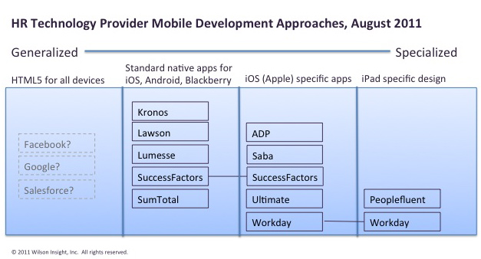
Dodavatelé mobilních aplikací HRIS

Slide 48
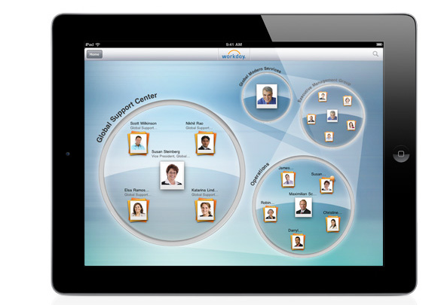
Workday – Organization Swirl

Slide 49
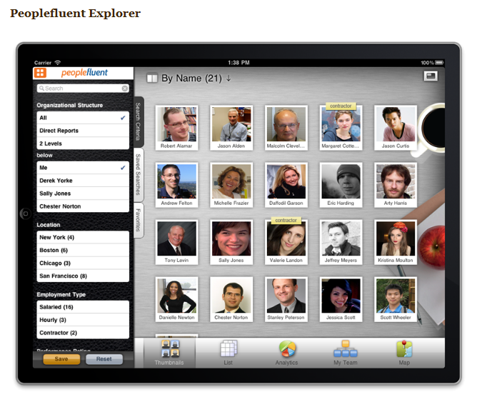
Peoplefluent - Explorer

Slide 50
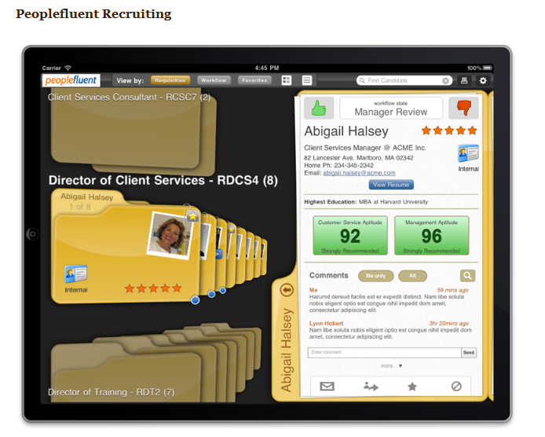
People fluent - Explorer

Slide 51
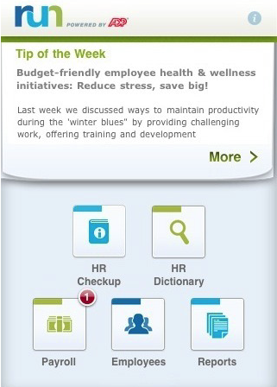
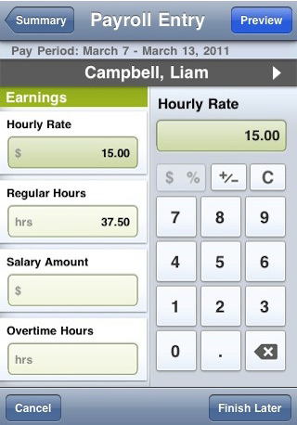
ADP - Run

Slide 52
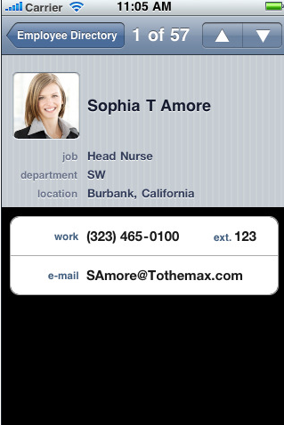
Ultimate – Employee Directory

Slide 53
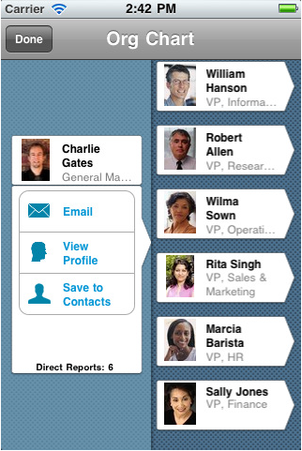
SuccessFactors – Org Chart

Slide 54
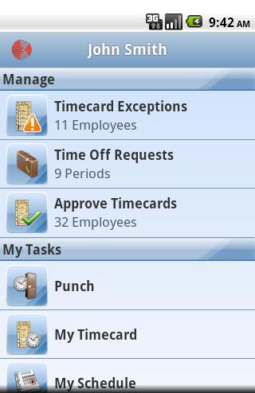
Kronos – Workforce Mobile

Slide 55
Řízení procesů s využitím workflow
Proces
  spolupráce více lidí při řešení společného problému (např. rozdělování odměn)
Podpora ze strany systému
  znalost jednotlivých fází procesu
  předávání odpovědnosti za fázi procesu
    generování mailů s odkazy na portál
  kontrola lhůt a upozorňování na problémy
  zastupování

Slide 56
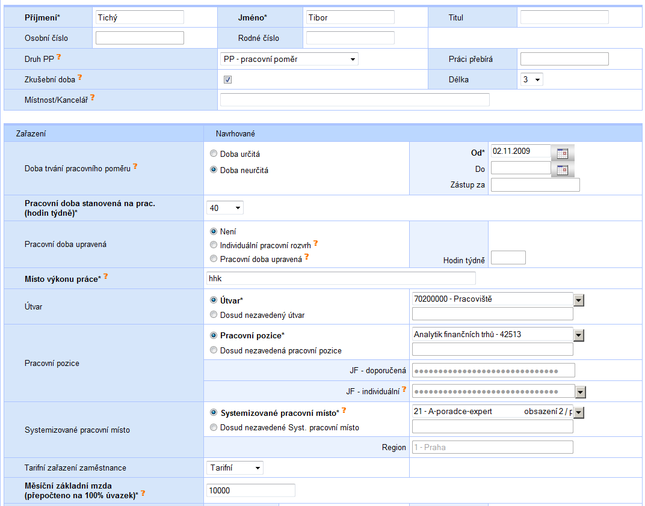
Nástup a změna pracovního zařazení v HR Vema

Slide 57
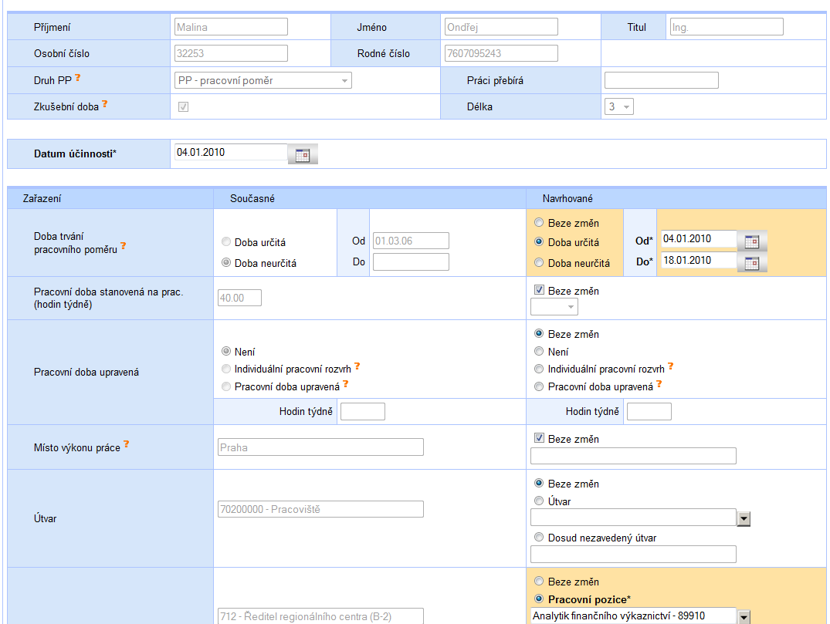
Nástup a změna pracovního zařazení v HR Vema

Slide 58
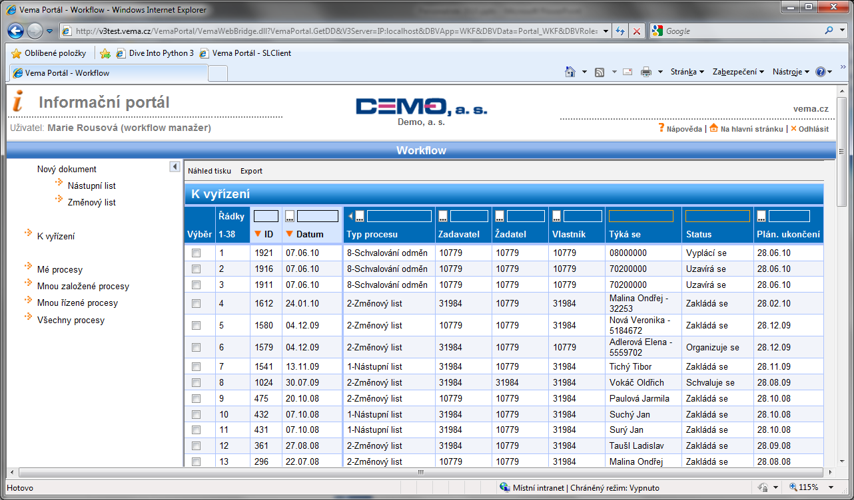
Workflow – úkoly k vyřízení v HR Vema

Slide 59
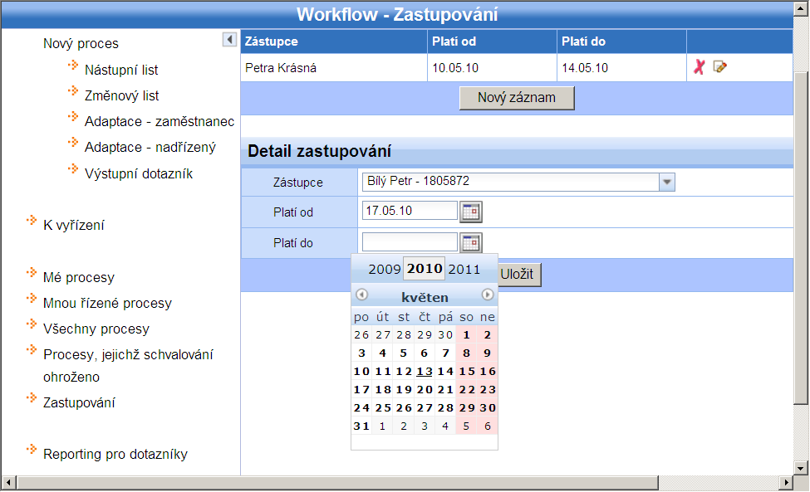
Zastupování v HR Vema

Slide 60
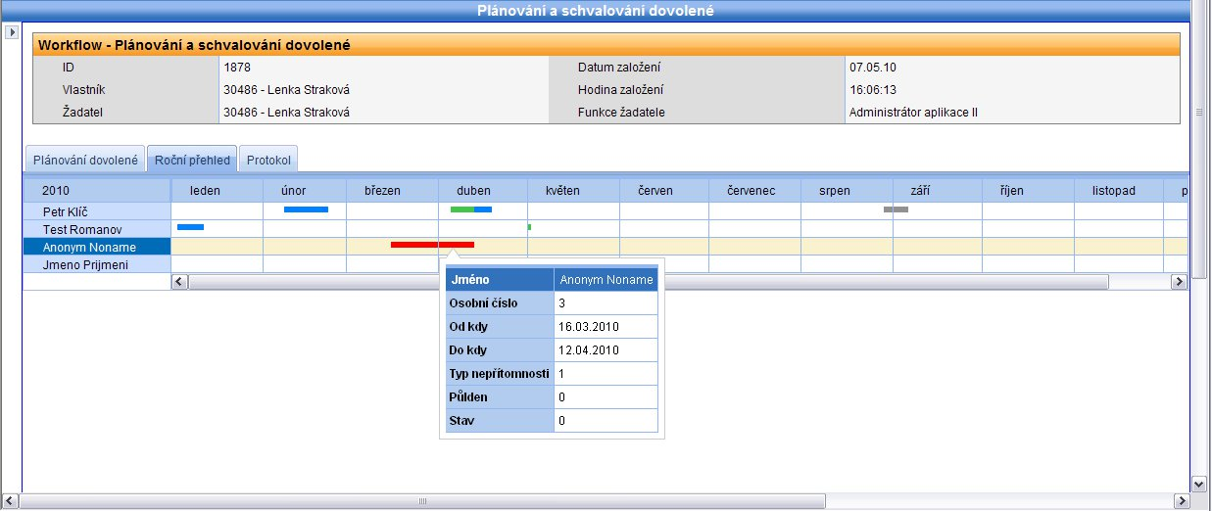
Plánování a schvalování dovolené v HR Vema
Notes:
Plán na začátku roku
zadává každý pracovník
schvaluje vedoucí
Čerpání v průběhu roku
žádost a schválení vedoucím
soulad s plánem a zůstatky
Přehledy
nárok, čerpání, zůstatky
upozornění na nečerpání dovolené
řešení loňské a předloňské dovolené

Slide 61
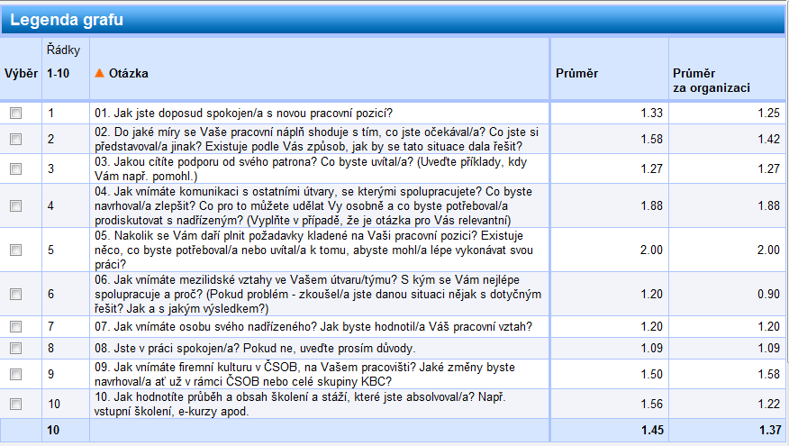
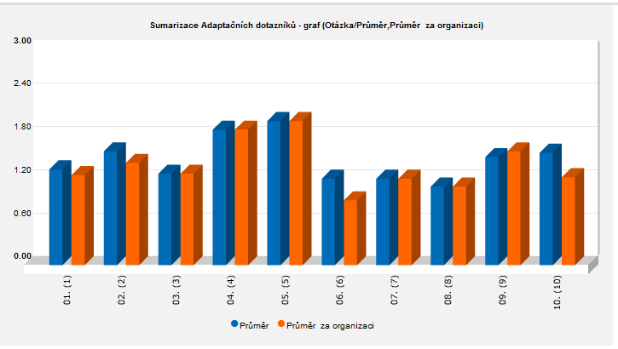
Personální šetření v HR Vema

Slide 62
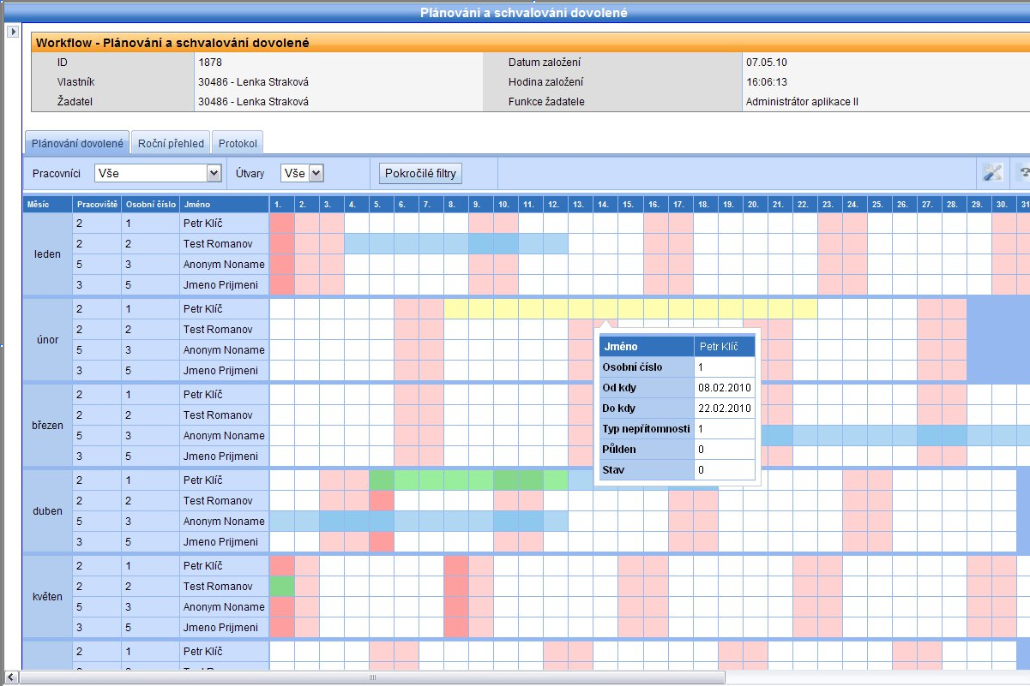
Dovolená - pohled vedoucího v HR Vema

